Slide 1
2동 403호 기타공사 작업의뢰서
2026. 08. 05
유앤미시스템

Slide 2
2동 403호 기타공사 작업의뢰서
1. 공 사 명 : 2동 403호 기타공사 작업의뢰
2. 공사요청일 : 2026년 08월 05일
3. 공사의뢰자 : 유앤미시스템 남해원 소장
4. 완료요청일 : 년 월 일
5. 입주예정일 : 년 월 일
6. 공 사 내 용 : 1. 앞베란다 빨래건조대 설치
2. 주방 씽크대 난방분배기 교체
3. 주방 씽크대 상판 실리콘 재코킹
4. 주방 씽크대 상,하부 문짝 전체교체(서랍장 앞판, 몰딩 포함)
5. 신발장 옆판 1개소 탈락 재고정 보수
6. 앞베란다 방충망 3개 교체(제일큰 방충망 1개는 유격이 없어 안움직임 방충망 틀 교체 포함)
7. 거실, 방2곳 걸레받이 전체 교체
8. 뒤베란다 벽체 들뜸 보수 및 크랙보수
9. 뒤베란다 출입문 문끌림 보수 및 재설치
상기 공사에 대한 공사요청을 에스앤아이 코퍼레이션에게 요청 드리오니 기타공사를 완료해 주실 것을 요청 드립니다.
의 뢰 사 진

Slide 3
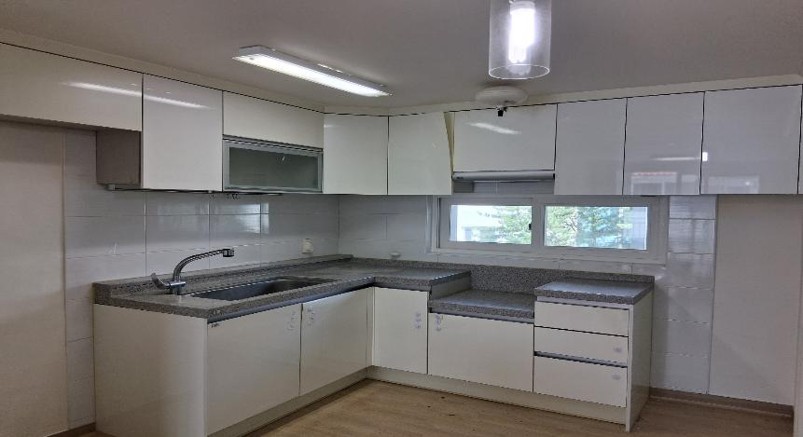
4. 주방 씽크대 상,하부 문짝 전체교체(서랍장 앞판, 몰딩 포함)

